Slide 1

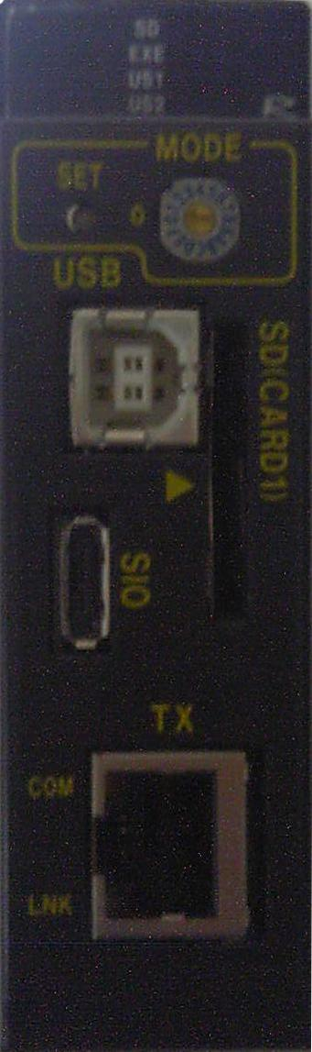
LAN LED検査
①LNK、COMが消灯している事を確認して下さい
消灯
消灯
よろしければ、OKを押して下さい。

